Slide 1
Laplace and Poisson
Theoretical Part
Xingyu Ni

Slide 2
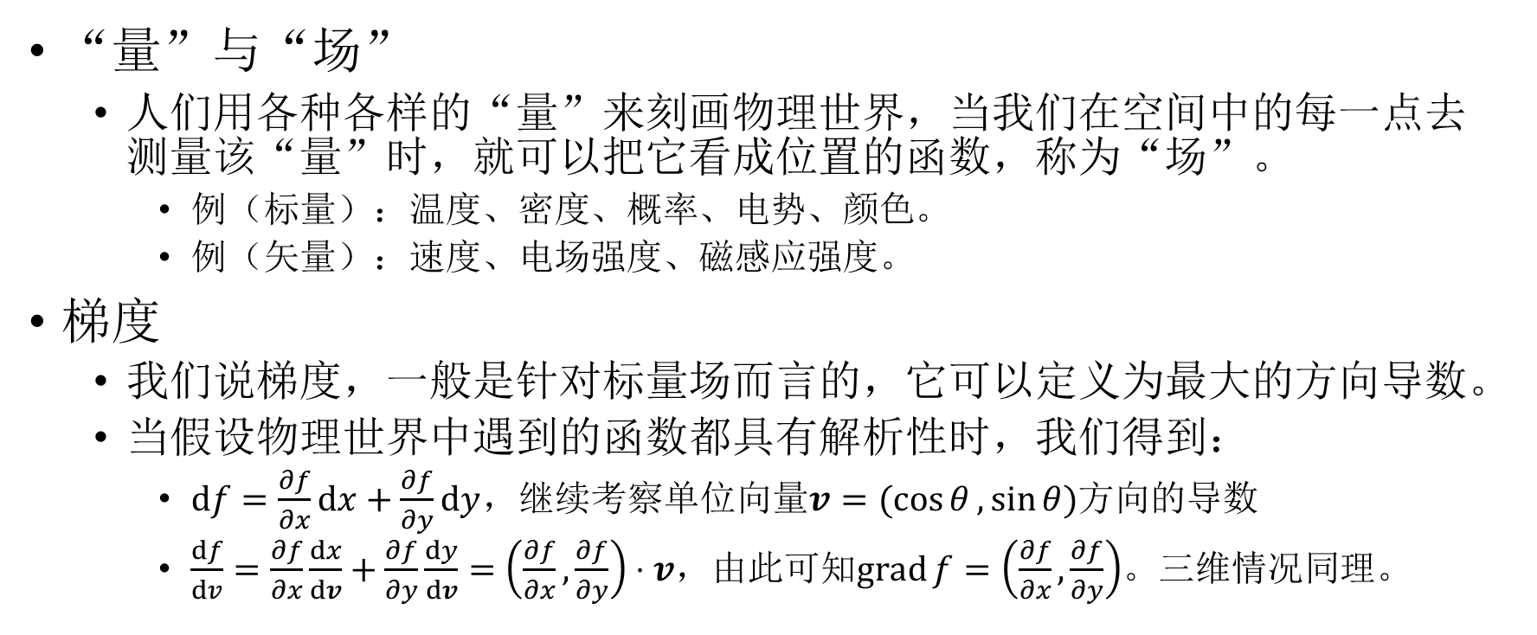
从梯度说起
“量”与“场”
人们用各种各样的“量”来刻画物理世界，当我们在空间中的每一点去测量该“量”时，就可以把它看成位置的函数，称为“场”。
例（标量）：温度、密度、概率、电势、颜色。
例（矢量）：速度、电场强度、磁感应强度。
梯度
我们说梯度，一般是针对标量场而言的，它可以定义为最大的方向导数。
当假设物理世界中遇到的函数都具有解析性时，我们得到：
$df=\frac{∂f}{∂x}dx+\frac{∂f}{∂y}dy$，继续考察单位向量$v=(\cos{θ},\sin{θ})$方向的导数
$\frac{df}{dv}=\frac{∂f}{∂x}\frac{dx}{dv}+\frac{∂f}{∂y}\frac{dy}{dv}=\left(\frac{∂f}{∂x},\frac{∂f}{∂y}\right)⋅v$，由此可知$\operatorname{grad}{f}=\left(\frac{∂f}{∂x},\frac{∂f}{∂y}\right)$。三维情况同理。

Slide 3
梯度场
梯度场
注意到一个标量场的梯度其实是个矢量场，它在每一点都指向函数增加最大的方向，并且具有该方向的导数值。称之为梯度场。
同时显然有负梯度的方向是函数减少最大的方向。
一个标量场的梯度有怎样的意义呢？
刻画多元函数的变化，类似于导数。
例：极值点的梯度向量为零。梯度下降法的原理。
相较于原来的标量场，其梯度场忽略了量的绝对值，但更加清晰地刻画了物理量随空间的变化关系。

Slide 4
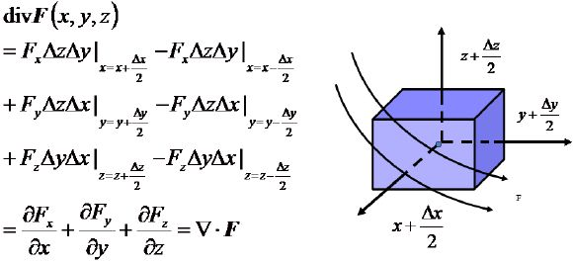
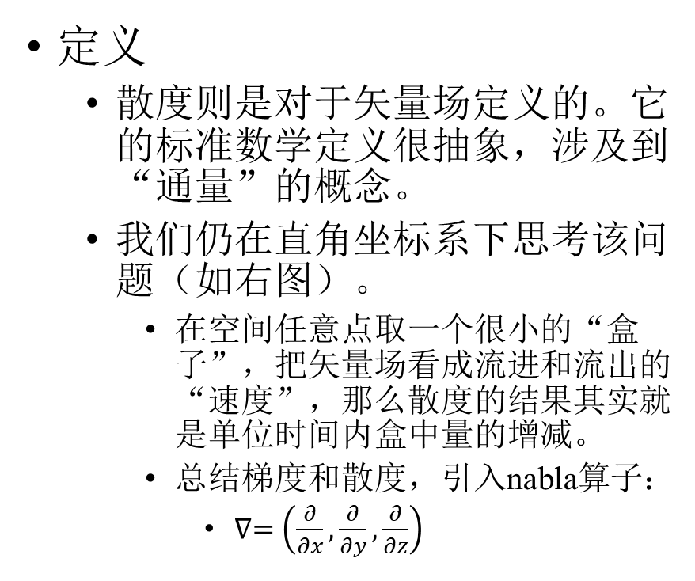
散度
定义
散度则是对于矢量场定义的。它的标准数学定义很抽象，涉及到“通量”的概念。
我们仍在直角坐标系下思考该问题（如右图）。
在空间任意点取一个很小的“盒子”，把矢量场看成流进和流出的“速度”，那么散度的结果其实就是单位时间内盒中量的增减。
总结梯度和散度，引入nabla算子：
$∇=\left(\frac{∂}{∂x},\frac{∂}{∂y},\frac{∂}{∂z}\right)$

Slide 5
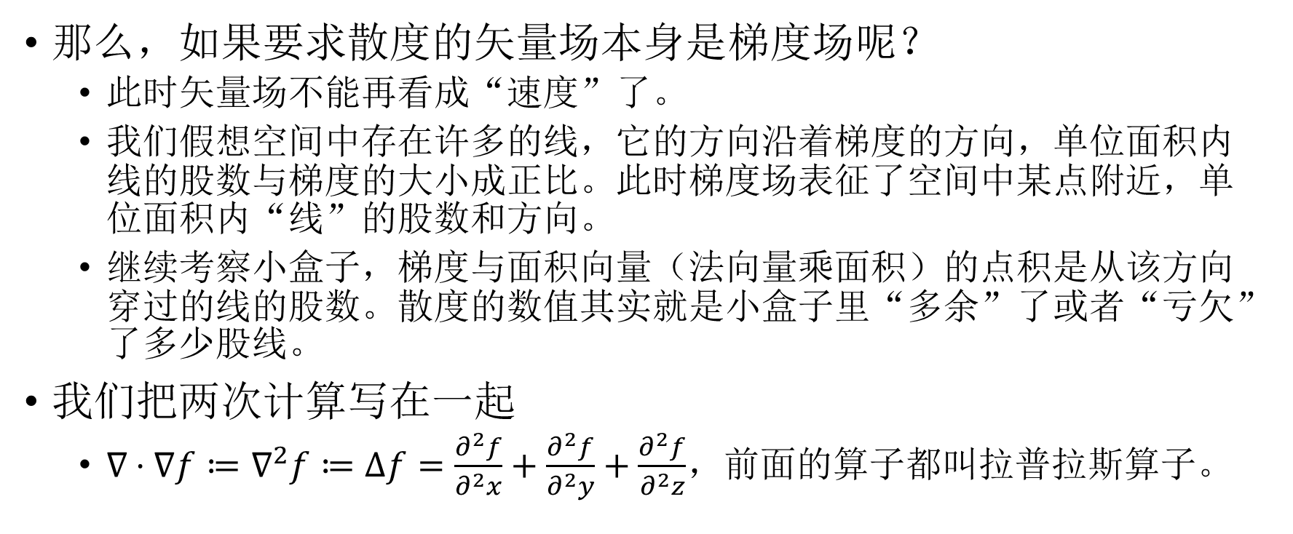
梯度场的散度
那么，如果要求散度的矢量场本身是梯度场呢？
此时矢量场不能再看成“速度”了。
我们假想空间中存在许多的线，它的方向沿着梯度的方向，单位面积内线的股数与梯度的大小成正比。此时梯度场表征了空间中某点附近，单位面积内“线”的股数和方向。
继续考察小盒子，梯度与面积向量（法向量乘面积）的点积是从该方向穿过的线的股数。散度的数值其实就是小盒子里“多余”了或者“亏欠”了多少股线。
我们把两次计算写在一起
$∇⋅∇f≔∇^{2}f≔∆f=\frac{∂^{2}f}{∂^{2}x}+\frac{∂^{2}f}{∂^{2}y}+\frac{∂^{2}f}{∂^{2}z}$，前面的算子都叫拉普拉斯算子。

Slide 6
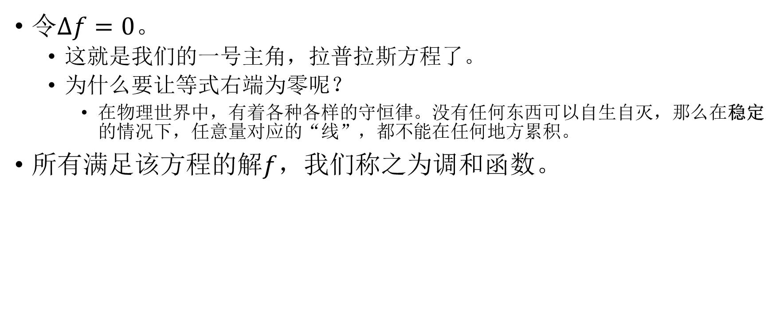
拉普拉斯方程
令$∆f=0$。
这就是我们的一号主角，拉普拉斯方程了。
为什么要让等式右端为零呢？
在物理世界中，有着各种各样的守恒律。没有任何东西可以自生自灭，那么在稳定的情况下，任意量对应的“线”，都不能在任何地方累积。
所有满足该方程的解$f$，我们称之为调和函数。

Slide 7
调和函数
性质
它必然是解析的，也就是空间内无穷次可微。
证明要用复变函数的知识了，略去。
其最大、最小值只能在边界上取得，除非函数为常函数。
若范围内存在最值，则该点梯度为零，当函数不为常函数时，可取邻域使得区域内函数值恒为非负或非正，并且取得非零值。从而与梯度的散度为零矛盾。
以空间中任意点为球心作任意半径的球，球体函数值的均值与球面函数值的均值相等。

Slide 8
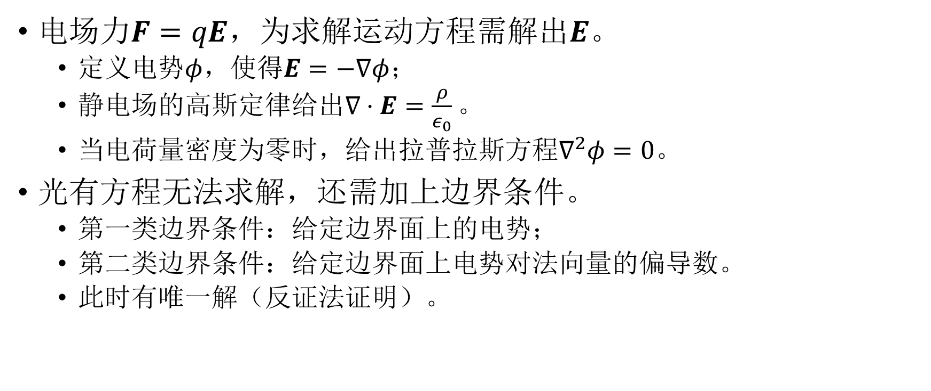
以静电场为例
电场力$F=qE$，为求解运动方程需解出$E$。
定义电势$φ$，使得$E=−∇φ$；
静电场的高斯定律给出$∇⋅E=\frac{ρ}{ε_{0}}。$
当电荷量密度为零时，给出拉普拉斯方程$∇^{2}φ=0$。
光有方程无法求解，还需加上边界条件。
第一类边界条件：给定边界面上的电势；
第二类边界条件：给定边界面上电势对法向量的偏导数。
此时有唯一解（反证法证明）。

Slide 9
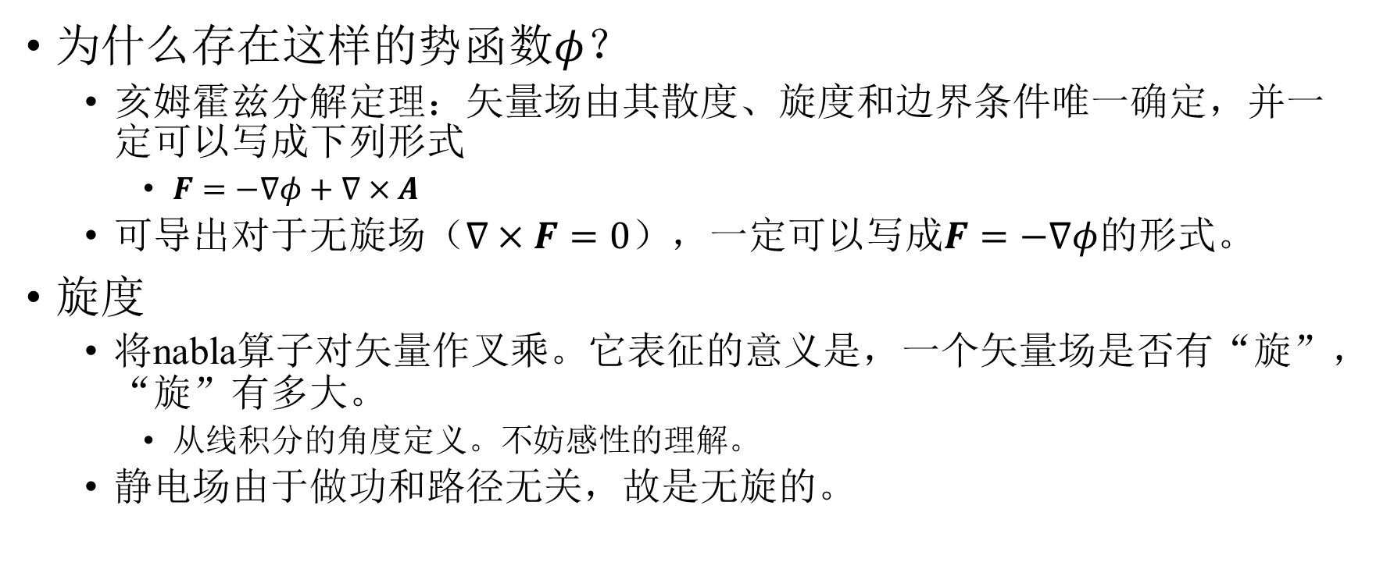
存在的问题
为什么存在这样的势函数$φ$？
亥姆霍兹分解定理：矢量场由其散度、旋度和边界条件唯一确定，并一定可以写成下列形式
$F=−∇φ+∇×A$
可导出对于无旋场（$∇×F=0$），一定可以写成$F=−∇φ$的形式。
旋度
将nabla算子对矢量作叉乘。它表征的意义是，一个矢量场是否有“旋”，“旋”有多大。
从线积分的角度定义。不妨感性的理解。
静电场由于做功和路径无关，故是无旋的。

Slide 10
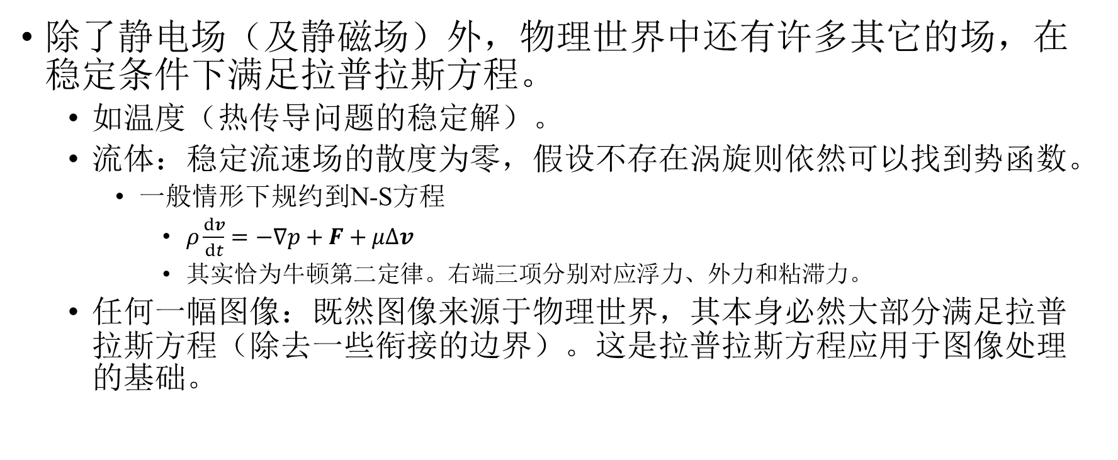
还有哪些例子？
除了静电场（及静磁场）外，物理世界中还有许多其它的场，在稳定条件下满足拉普拉斯方程。
如温度（热传导问题的稳定解）。
流体：稳定流速场的散度为零，假设不存在涡旋则依然可以找到势函数。
一般情形下规约到N-S方程
$ρ\frac{dv}{dt}=−∇p+F+μΔv$
其实恰为牛顿第二定律。右端三项分别对应浮力、外力和粘滞力。
任何一幅图像：既然图像来源于物理世界，其本身必然大部分满足拉普拉斯方程（除去一些衔接的边界）。这是拉普拉斯方程应用于图像处理的基础。

Slide 11
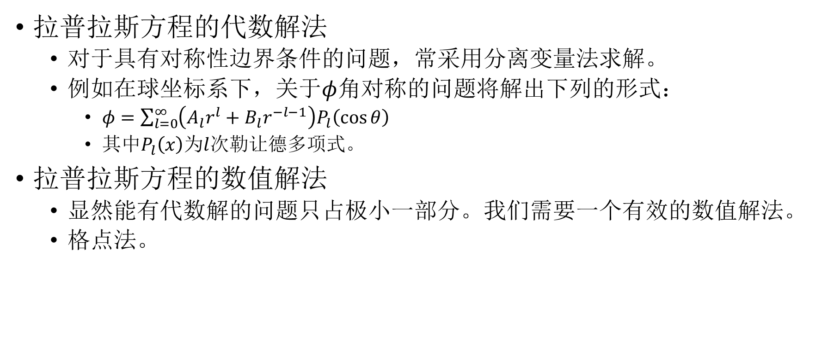
让我们来求解吧！
拉普拉斯方程的代数解法
对于具有对称性边界条件的问题，常采用分离变量法求解。
例如在球坐标系下，关于$φ$角对称的问题将解出下列的形式：
$φ=\sum_{l=0}^{∞}{\left(A_{l}r^{l}+B_{l}r^{−l−1}\right)P_{l}\left(\cos{θ}\right)}$
其中$P_{l}\left(x\right)为l$次勒让德多项式。
拉普拉斯方程的数值解法
显然能有代数解的问题只占极小一部分。我们需要一个有效的数值解法。
格点法。

Slide 12
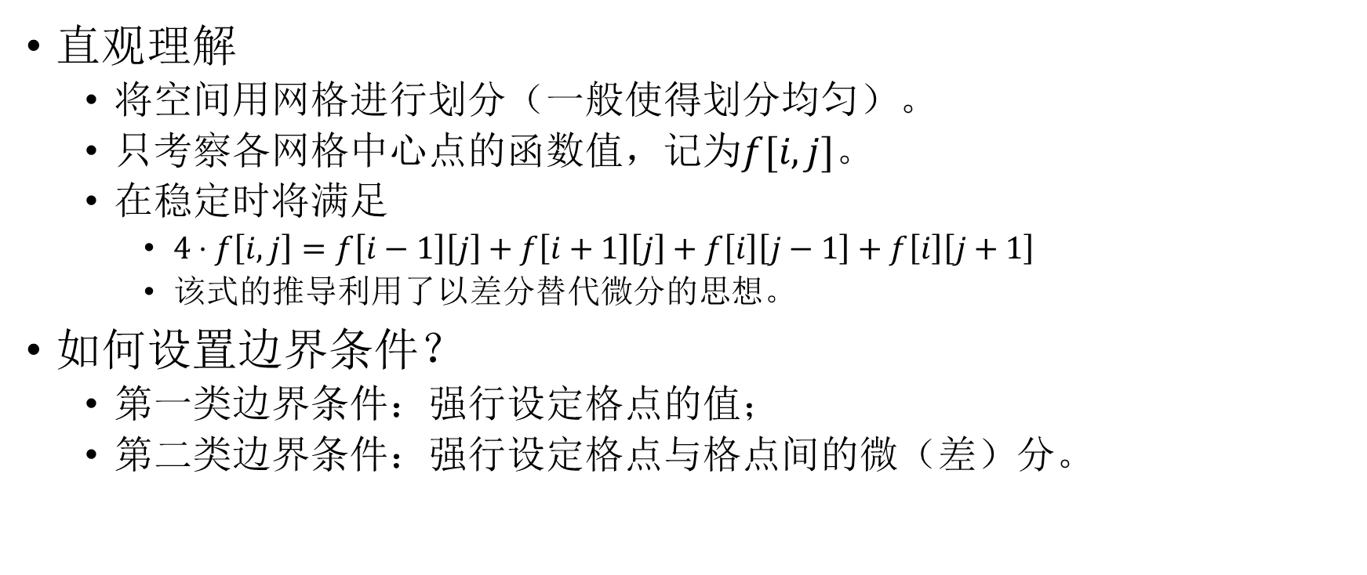
有限差分（格点法）
直观理解
将空间用网格进行划分（一般使得划分均匀）。
只考察各网格中心点的函数值，记为$f[i,j]$。
在稳定时将满足
$4⋅f\left[i,j\right]=f\left[i−1\right]\left[j\right]+f\left[i+1\right]\left[j\right]+f\left[i\right]\left[j−1\right]+f\left[i\right]\left[j+1\right]$
该式的推导利用了以差分替代微分的思想。
如何设置边界条件？
第一类边界条件：强行设定格点的值；
第二类边界条件：强行设定格点与格点间的微（差）分。

Slide 13
格点法的求解
迭代法
初始时对函数进行某种赋值，每次遍历整个网格，使得每个网格的函数值等于其四邻的平均。直到两次遍历间的误差小于精度要求。
线性方程组
整理易得上述终态条件其实是一个稀疏矩阵的线性方程组求解问题，我们调用相关库来计算即可。

Slide 14
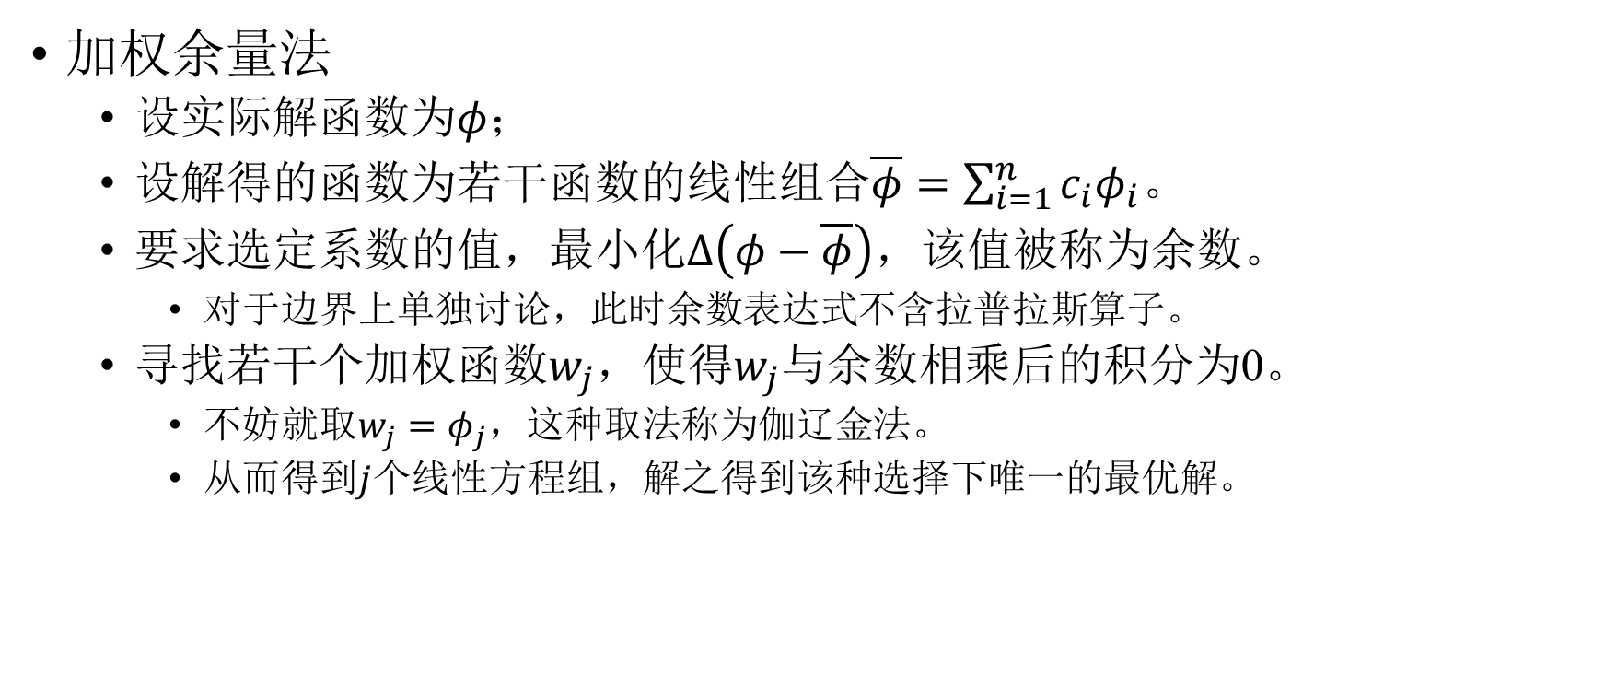
有限元法 – 加权余量法
加权余量法
设实际解函数为$φ$；
设解得的函数为若干函数的线性组合$\overline{φ}=\sum_{i=1}^{n}{c_{i}φ_{i}}$。
要求选定系数的值，最小化$Δ\left(φ−\overline{φ}\right)$，该值被称为余数。
对于边界上单独讨论，此时余数表达式不含拉普拉斯算子。
寻找若干个加权函数$w_{j}$，使得$w_{j}$与余数相乘后的积分为0。
不妨就取$w_{j}=φ_{j}$，这种取法称为伽辽金法。
从而得到$j$个线性方程组，解之得到该种选择下唯一的最优解。

Slide 15
有限元法 – 变分法
变分法（简介）
同样用一系列函数的线性组合来拟合另一个函数。
但此时我们可以将原先要求解的函数进行某种变换，使其具有更好求的形式。
例如在静电场问题中，我们可以不直接求解电势，转而求解其电磁场能密度。
变分法的基础在于泛函分析。
泛函分析并没有那么理解，所谓泛函，不妨理解为函数的函数。

Slide 16
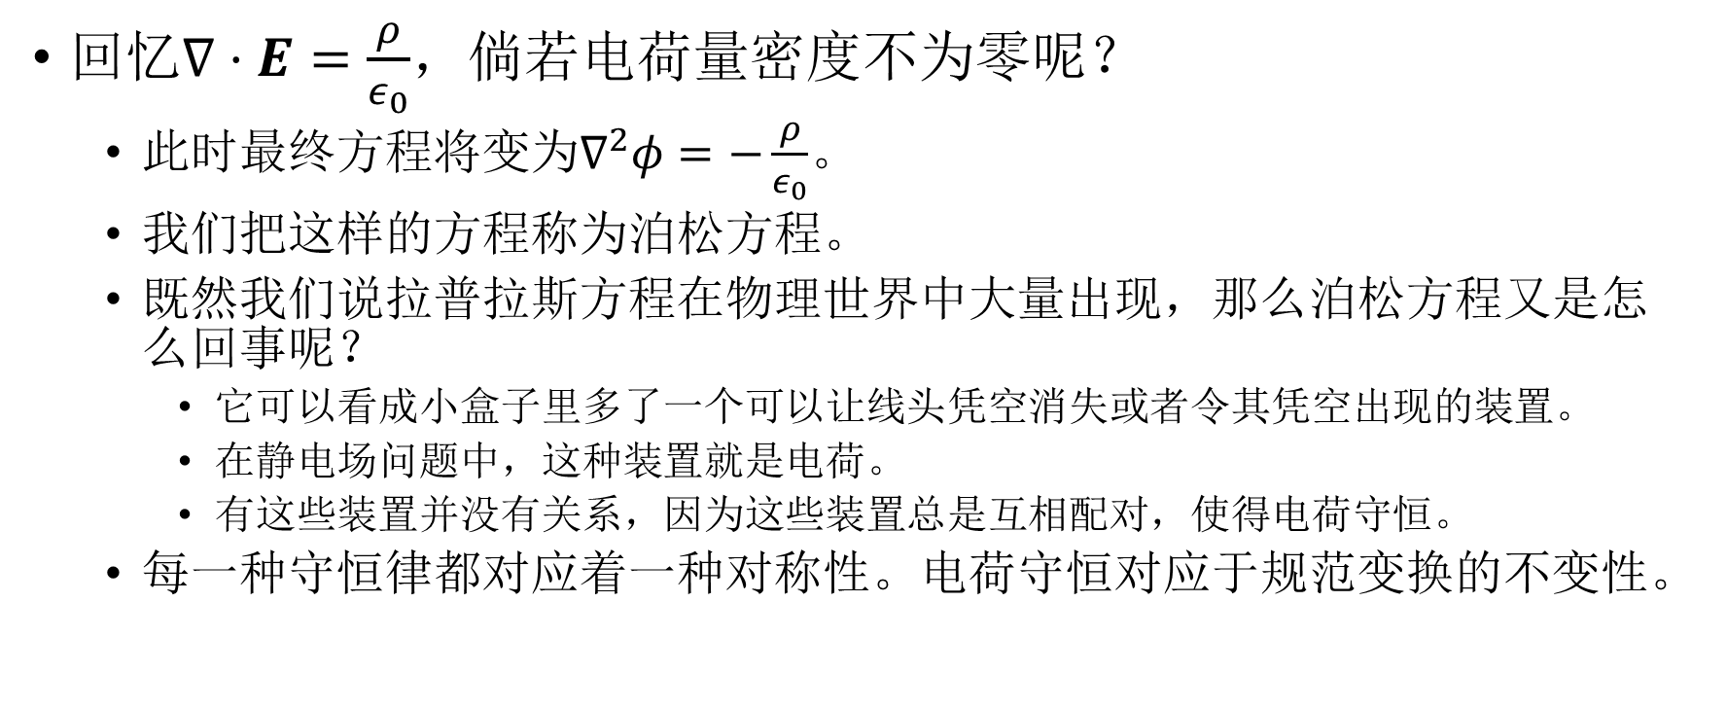
隐藏在静电场中的另一个问题
回忆$∇⋅E=\frac{ρ}{ε_{0}}$，倘若电荷量密度不为零呢？
此时最终方程将变为$∇^{2}φ=−\frac{ρ}{ε_{0}}$。
我们把这样的方程称为泊松方程。
既然我们说拉普拉斯方程在物理世界中大量出现，那么泊松方程又是怎么回事呢？
它可以看成小盒子里多了一个可以让线头凭空消失或者令其凭空出现的装置。
在静电场问题中，这种装置就是电荷。
有这些装置并没有关系，因为这些装置总是互相配对，使得电荷守恒。
每一种守恒律都对应着一种对称性。电荷守恒对应于规范变换的不变性。

Slide 17
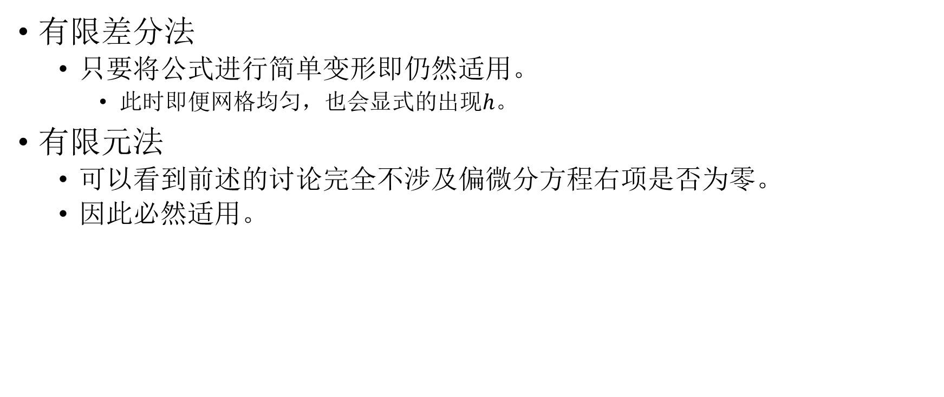
如何求解泊松方程？
有限差分法
只要将公式进行简单变形即仍然适用。
此时即便网格均匀，也会显式的出现$h$。
有限元法
可以看到前述的讨论完全不涉及偏微分方程右项是否为零。
因此必然适用。

Slide 18
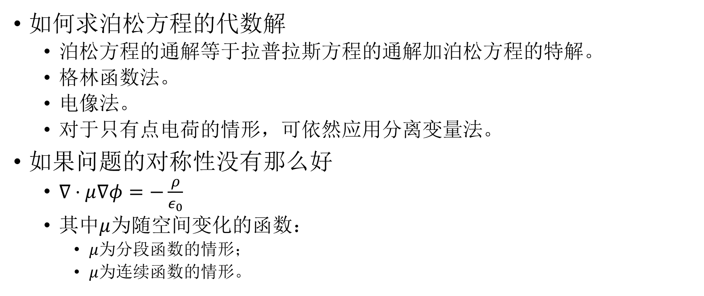
一些小问题
如何求泊松方程的代数解
泊松方程的通解等于拉普拉斯方程的通解加泊松方程的特解。
格林函数法。
电像法。
对于只有点电荷的情形，可依然应用分离变量法。
如果问题的对称性没有那么好
$∇⋅μ∇φ=−\frac{ρ}{ε_{0}}$
其中$μ$为随空间变化的函数：
$μ$为分段函数的情形；
$μ$为连续函数的情形。

Slide 19
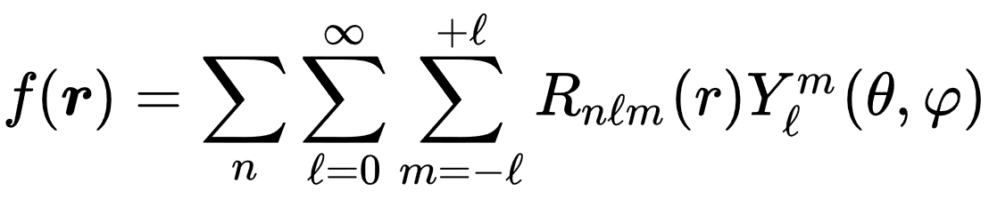
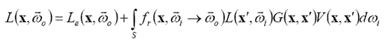
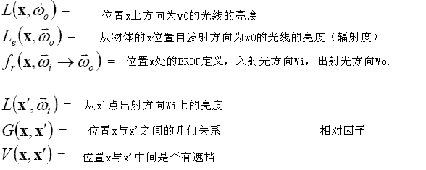
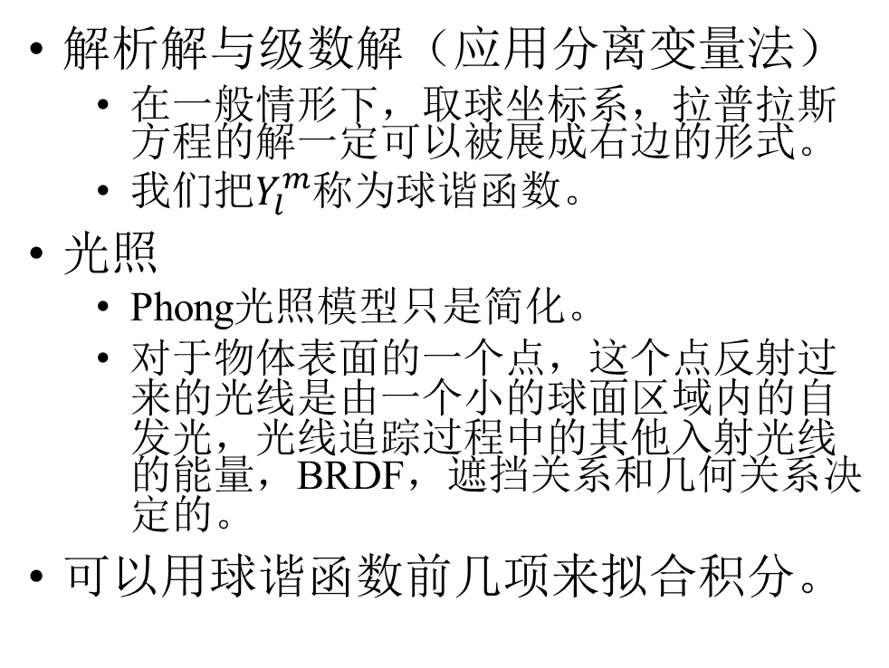
球谐函数与球谐光照
解析解与级数解（应用分离变量法）
在一般情形下，取球坐标系，拉普拉斯方程的解一定可以被展成右边的形式。
我们把$Y_{l}^{m}$称为球谐函数。
光照
Phong光照模型只是简化。
对于物体表面的一个点，这个点反射过来的光线是由一个小的球面区域内的自发光，光线追踪过程中的其他入射光线的能量，BRDF，遮挡关系和几何关系决定的。
可以用球谐函数前几项来拟合积分。

Slide 20
Thank you!
It will come to more application…

Slide 21
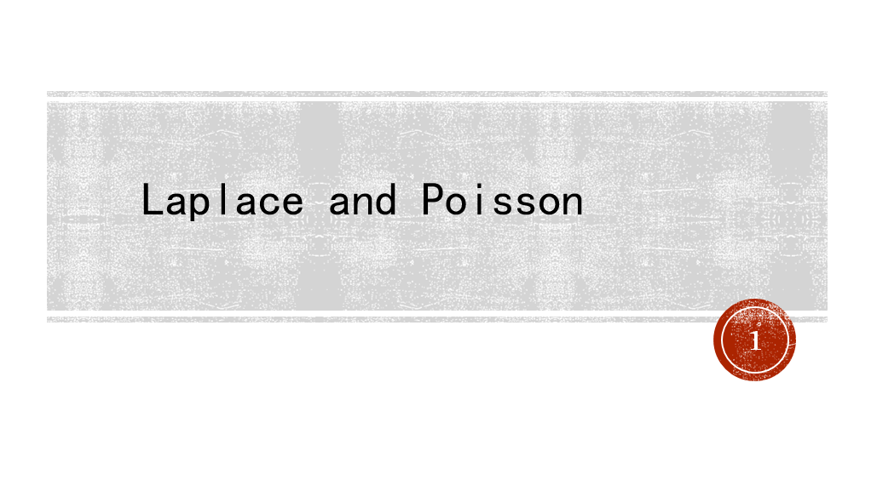
Laplace and Poisson
Wang pai

Slide 22
Laplace

Slide 23
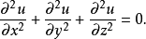
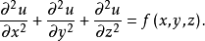
Laplace
Poisson

Slide 24
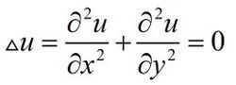
Laplace
Poisson

Slide 25
1 （0.2） | 2 （0.4） | 3 （0.6） | 4 （0.8）
1 （0.4） | 2 （0.5） | 3 （0.6） | 4 （0.7）

Slide 27
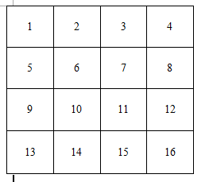
[V(2)+V(5)+V(7)+V(10)]-4*V(6)=0
[V(3)+V(6)+V(8)+V(11)]-4*V(7)=0
[V(6)+V(9)+V(11)+V(14)]-4*V(10)=0
[V(7)+V(10)+V(12)+V(15)]-4*V(11)=0

Slide 28
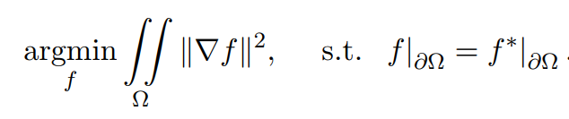
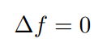
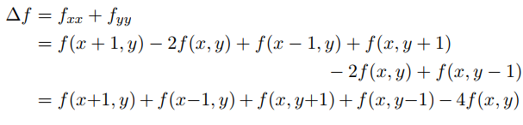
[V(2)+V(5)+V(7)+V(10)]-4*V(6)=0
[V(3)+V(6)+V(8)+V(11)]-4*V(7)=0
[V(6)+V(9)+V(11)+V(14)]-4*V(10)=0
[V(7)+V(10)+V(12)+V(15)]-4*V(11)=0

Slide 29
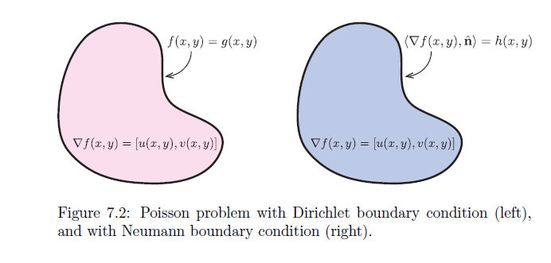

Slide 30
[V(2)+V(5)+V(7)+V(10)]-4*V(6)=0
[V(3)+V(6)+V(8)+V(11)]-4*V(7)=0
[V(6)+V(9)+V(11)+V(14)]-4*V(10)=0
[V(7)+V(10)+V(12)+V(15)]-4*V(11)=0
V(1)=u(1) V(2)=u(2) V(3)=u(3)
V(4)=u(4) V(5)=u(5) V(8)=u(8)
V(9)=u(9) V(12)=u(12) V(13)=u(13)
V(14)=u(14) V(15)=u(15) V(16)=u(16)

Slide 32
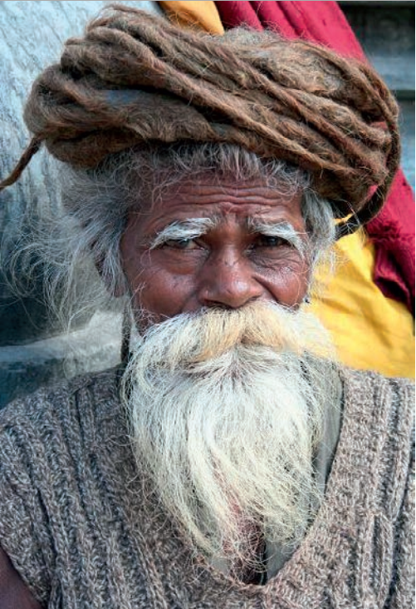

Slide 33
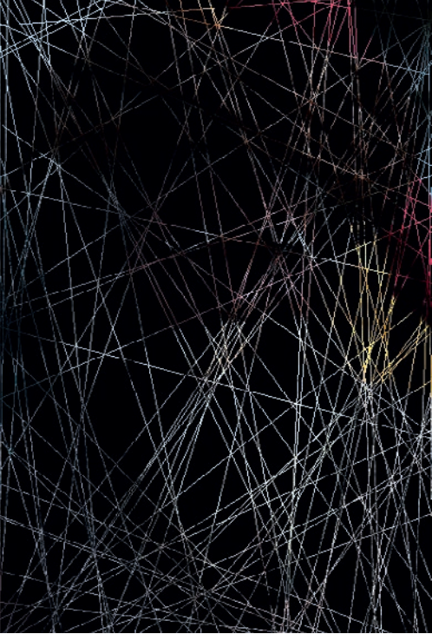

Slide 34
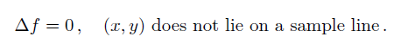
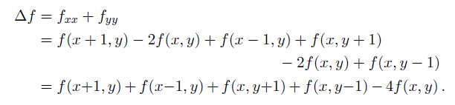
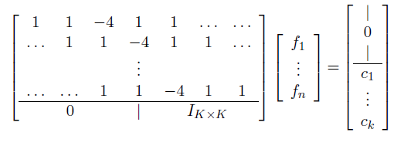

Slide 35
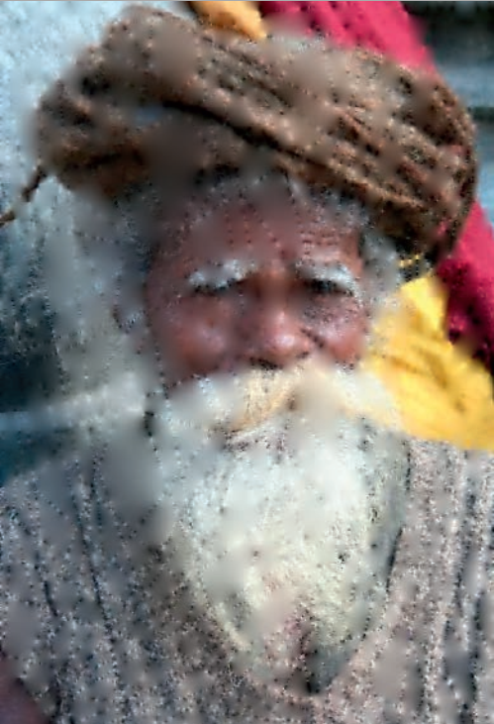

Slide 37
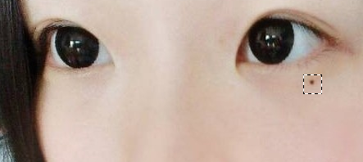
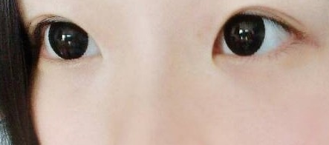

Slide 38

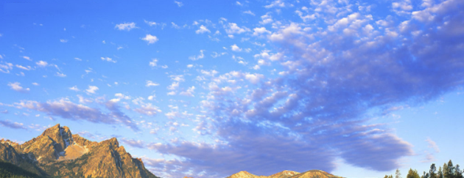

Slide 39
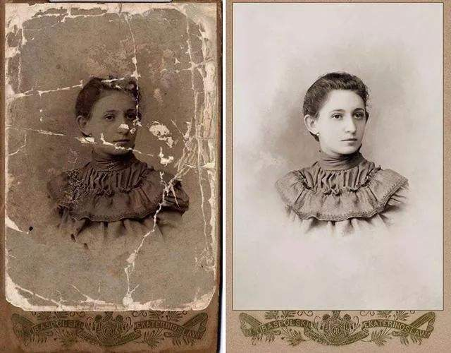

Slide 40
Poisson

Slide 41
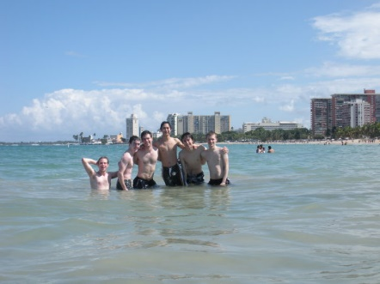
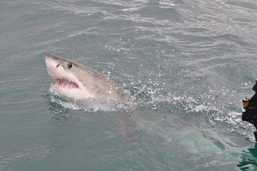

Slide 42
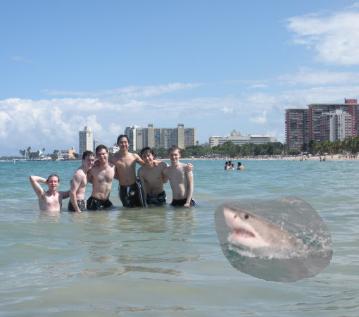

Slide 43
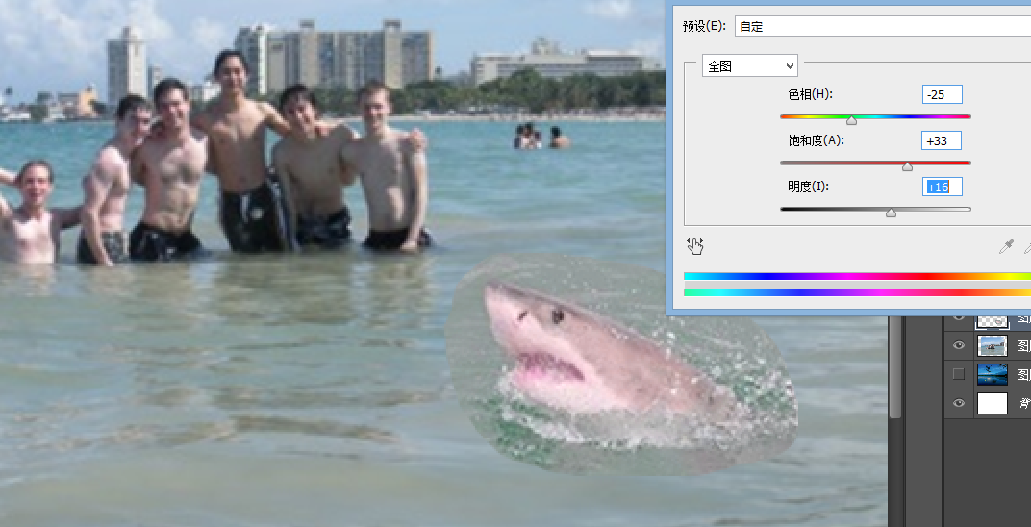

Slide 44
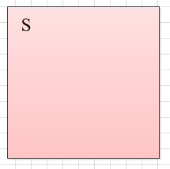
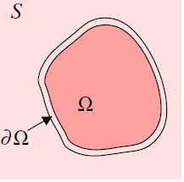
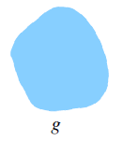

Slide 45
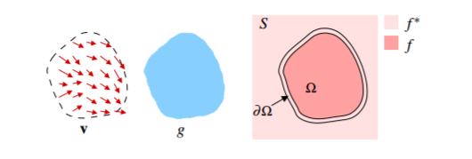
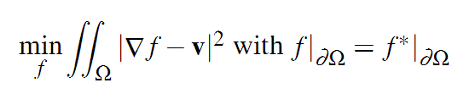

Slide 46
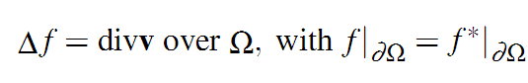
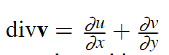
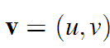
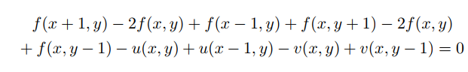


Slide 47




Slide 48
[V(2)+V(5)+V(7)+V(10)]-4*V(6)=div(6)
[V(3)+V(6)+V(8)+V(11)]-4*V(7)=div(7)
[V(6)+V(9)+V(11)+V(14)]-4*V(10)=div(10)
[V(7)+V(10)+V(12)+V(15)]-4*V(11)=div(11)
V(1)=u(1) V(2)=u(2) V(3)=u(3)
V(4)=u(4) V(5)=u(5) V(8)=u(8)
V(9)=u(9) V(12)=u(12) V(13)=u(13)
V(14)=u(14) V(15)=u(15) V(16)=u(16)

Slide 49


Slide 50



Slide 52
Laplace and Poisson

Slide 53

Compose

Slide 54


Slide 55


Slide 56


Slide 57


Slide 58


Slide 59



Slide 60


1
2
3
4

Slide 61
4
3
4 | 3 | 4 | 3 | 4 | 3
2 | 1 | 2 | 1 | 2 | 1
4 | 3 | 4 | 3 | 4 | 3
2 | 1 | 2 | 1 | 2 | 1
4 | 3 | 4 | 3 | 4 | 3
2
1

Slide 63


Slide 64


Slide 65



Slide 66


Slide 67


Slide 68


Slide 69


Slide 70
Poisson Mesh Editing

Slide 71


Slide 72


Slide 73


Slide 74


Slide 75


Slide 76


Slide 77


Slide 78


Slide 79



Slide 80


Slide 81



